Slide 1
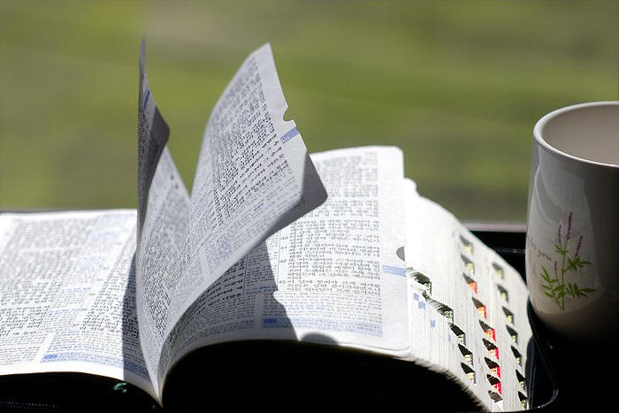
교독문
97번
(청년주일)

Slide 2
너는 청년의 때에 너의 창조주를 기억하라 곧 곤고한 날이 이르기 전에
나는 아무 낙이 없다고 할
해들이 가깝기 전에

Slide 3
해와 빛과 달과 별들이 어둡기 전에
비 뒤에 구름이
다시 일어나기 전에 그리하라

Slide 4
청년이여 네 어린 때를 즐거워하며
네 청년의 날들을 마음에 기뻐하여
마음에 원하는 길들과
네 눈이 보는 대로 행하라
그러나 하나님이 이 모든 일로 말미암아 너를 심판하실 줄 알라

Slide 5
여호와를 경외하는 것이
지식의 근본이거늘
미련한 자는 지혜와 훈계를
멸시하느니라

Slide 6
청년이 무엇으로
그의 행실을 깨끗하게 하리이까
주의 말씀만 지킬 따름이니이다

Slide 7
또한 너는 청년의 정욕을 피하고
주를 깨끗한 마음으로
부르는 자들과 함께
의와 믿음과 사랑과 화평을 따르라

Slide 8
주의 권능의 날에 주의 백성이
거룩한 옷을 입고 즐거이 헌신하니
새벽 이슬 같은 주의 청년들이
주께 나오는도다
<아 멘>

